Slide 1
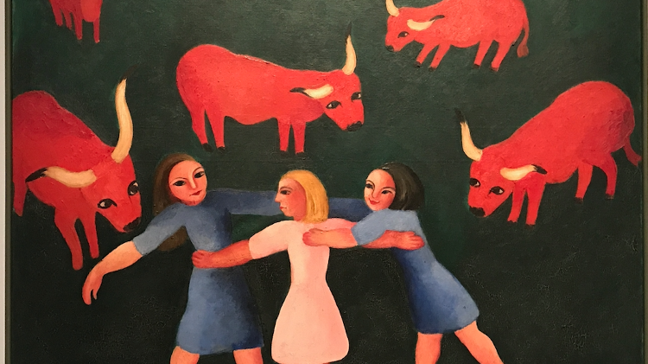
Aula 10
A nossa última aula

Slide 2
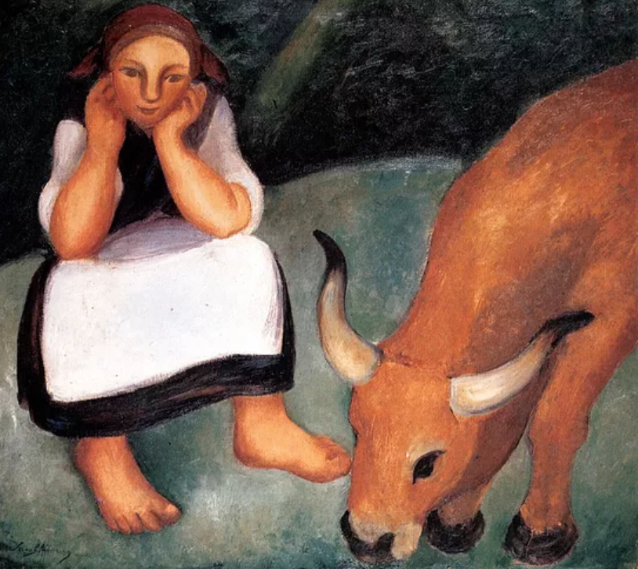
Como estão?
Como foi o seu fim de semana?
Têm alguns planos para os próximos meses? (as férias, o trabalho, a universidade, as viagens, etc.)
Lusofest! https://www.facebook.com/lusofest

Slide 3
Como se chama o casal conhecido como «Romeo e Julieta de Portugal»?

Slide 4
Em que ano Angola se tornou independente?

Slide 5
Há quantos anos a barbie foi inventada?

Slide 6
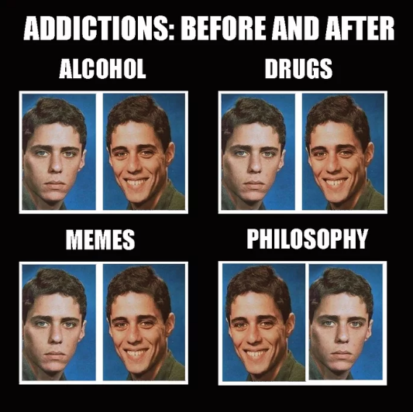
Quem é neste meme?

Slide 7

Quem é neste meme?
https://www.youtube.com/watch?v=6MAzAIla1XY&ab_channel=M%C3%BAsicaBoa

Slide 8
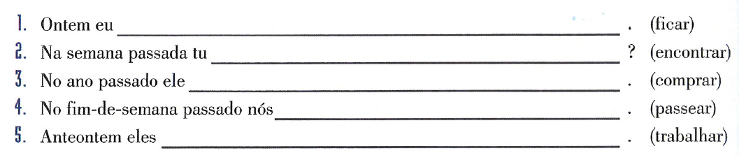
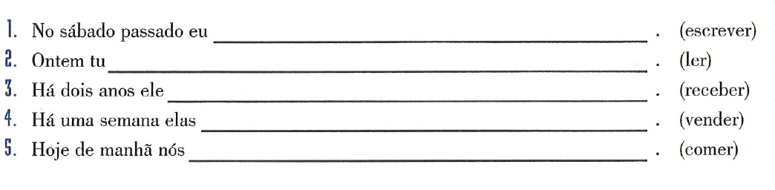

Slide 9
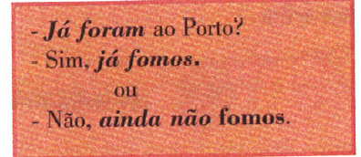

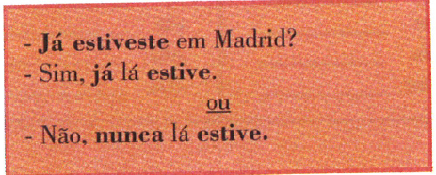
FUI, FUI, ESTIVE

Slide 10
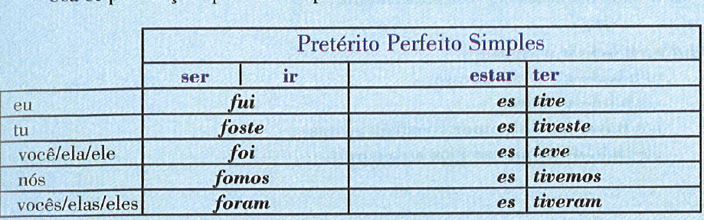
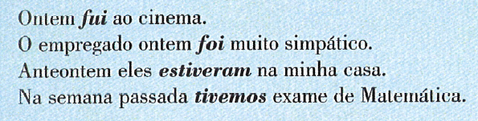

Slide 11
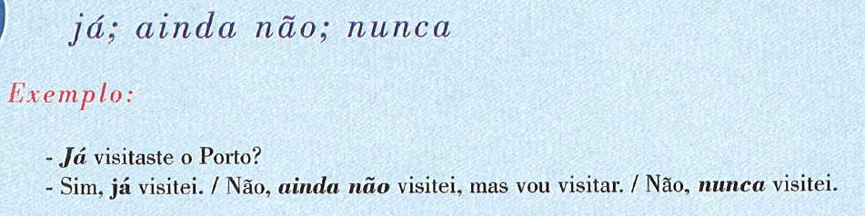
Já, ainda não, nunca

Slide 12
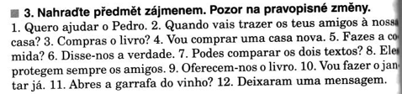

Slide 13
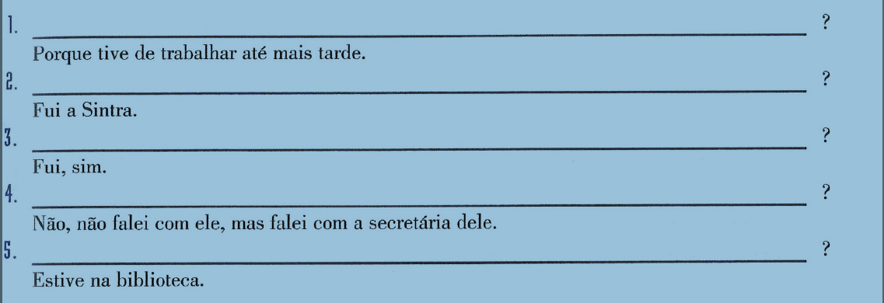

Slide 14
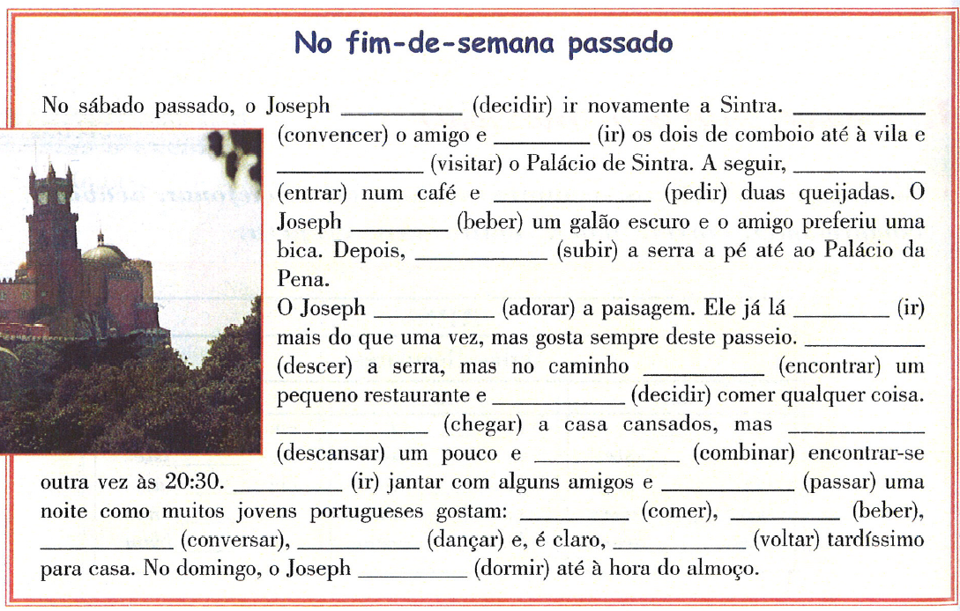

Slide 15
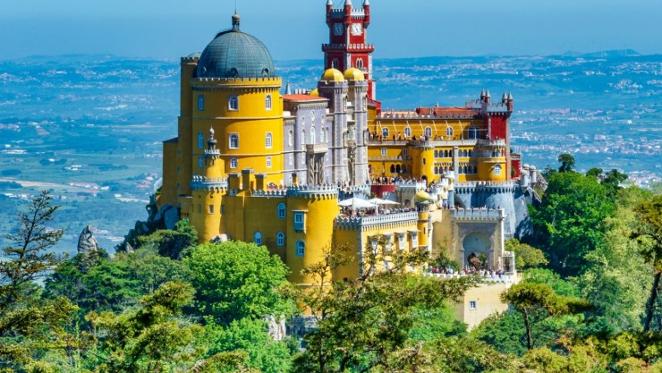

Slide 16
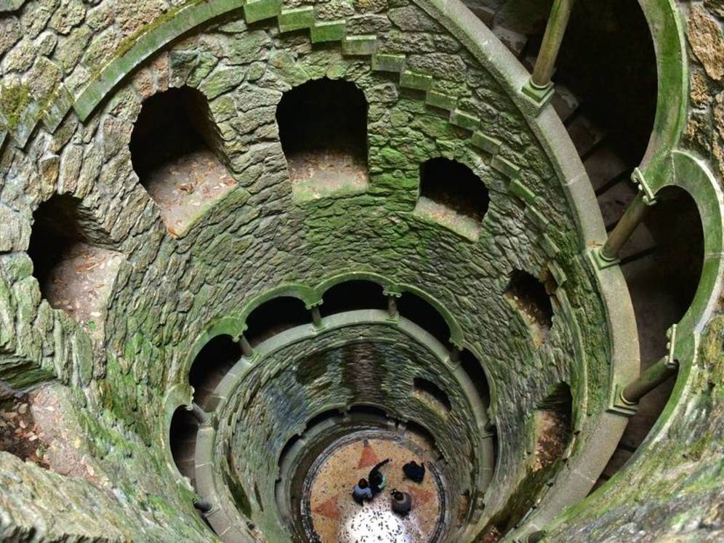

Slide 17
Sobre o mistério de Sintra
https://www.youtube.com/watch?v=0538DzrFonk&ab_channel=BBCReel

Slide 18


Slide 19
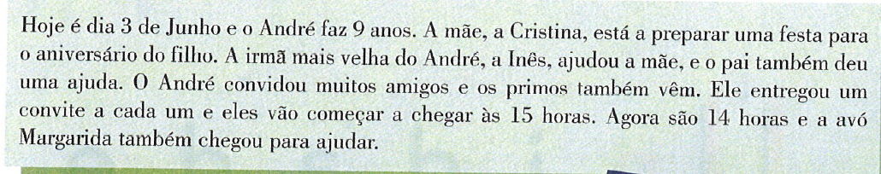

Slide 20
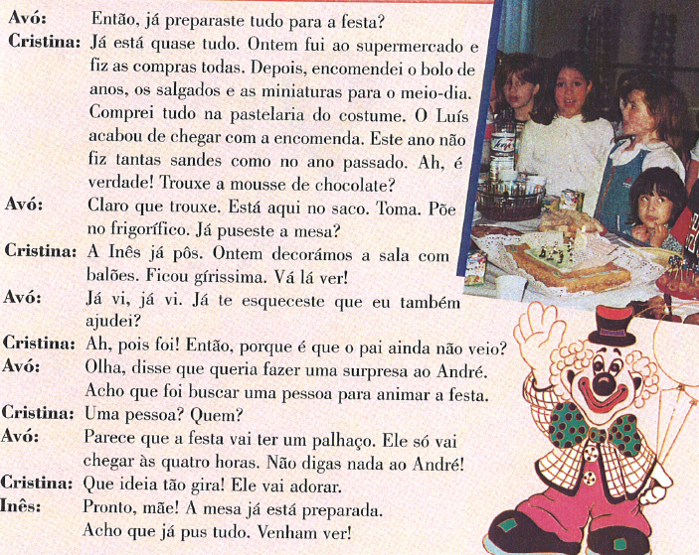

Slide 21
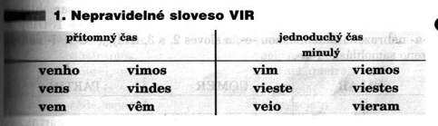
Verbo VIR

Slide 22
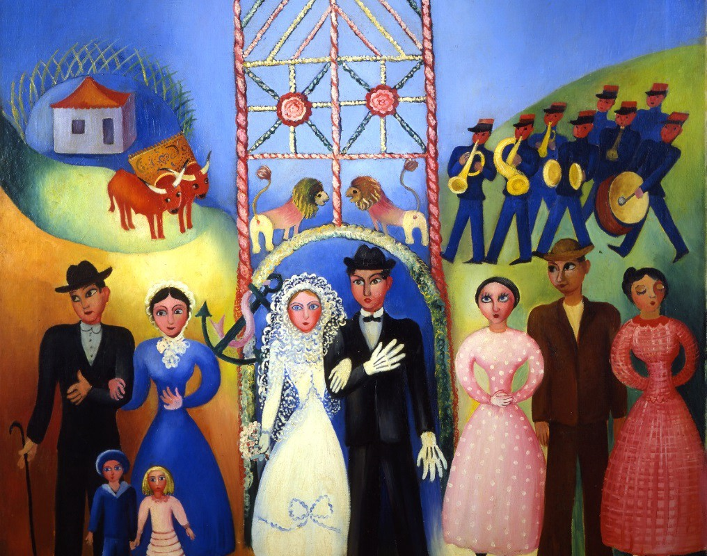
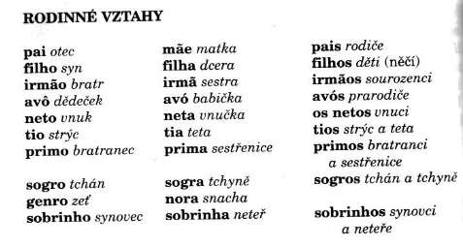
Os laços familiares

Slide 23
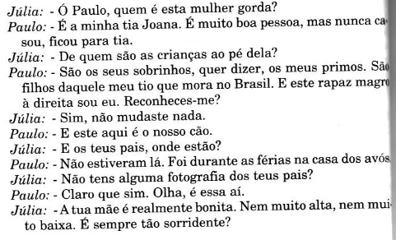
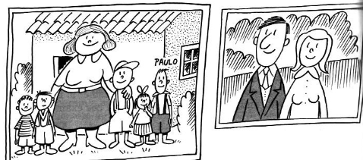
Uma fotografia da família

Slide 24
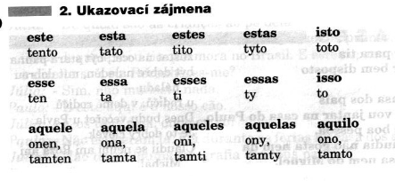

Slide 25
Este
Esse
Aquele
Aqui
Aí
Ali
Esta casa é moderna, mas eu gosto mais daquela.
Aqueles senhores não são mexicanos.
O que é isto? É um livro.
Este livro aqui é meu. (tato, tady)
Esse livro aí é teu. (ta, tam)
Aquele livro ali é dele. (tamta, tamhle)

Slide 26
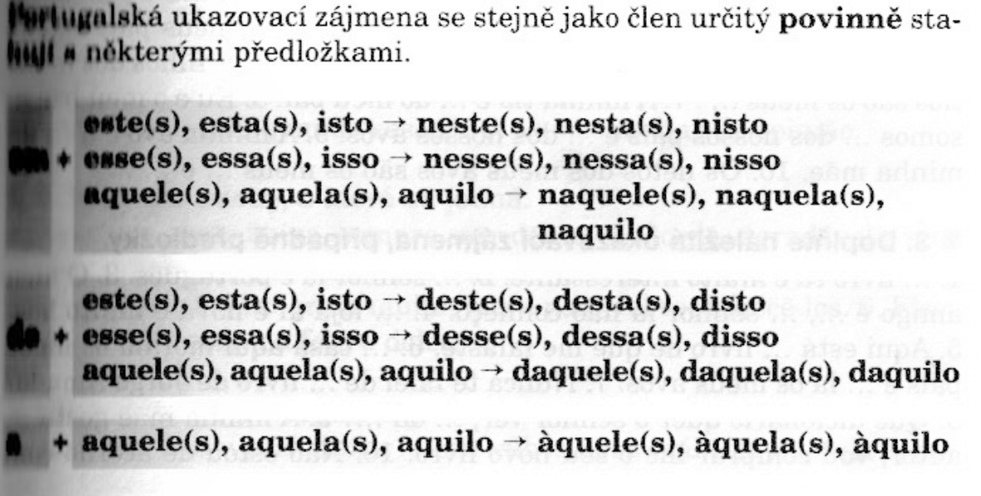

Slide 27
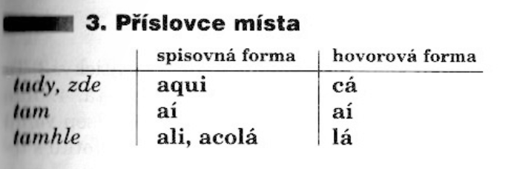

Slide 28
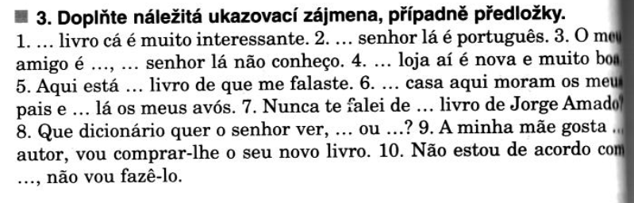

Slide 29
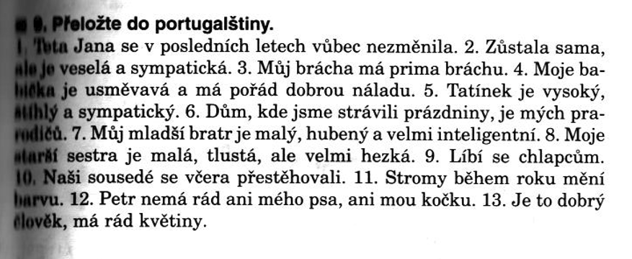

Slide 30
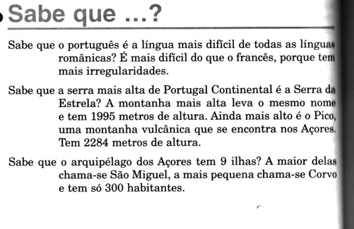

Slide 31
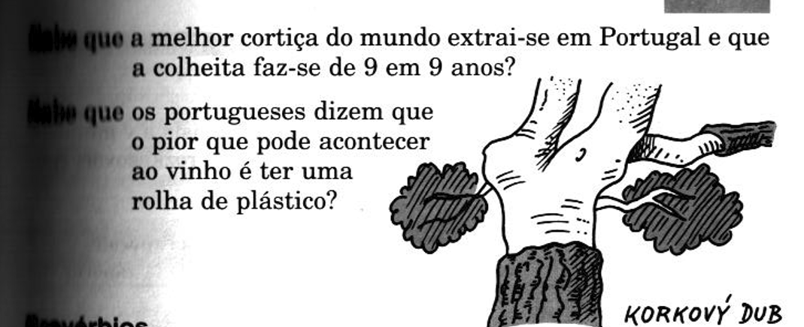

Slide 32
https://www.youtube.com/watch?v=YnnbuoeQFSI&ab_channel=BusinessInsider sobre a cortiça
https://www.youtube.com/watch?v=ku_WZoTtT8Q&ab_channel=CesariaEvoraVEVO Cesária Évora – Sodade
https://www.youtube.com/watch?v=ky5yjog0O0k&ab_channel=CesariaEvoraVEVO

Slide 33
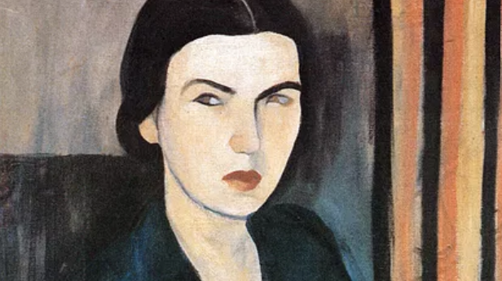
Todas as pinturas são de Sarah Afonso (1899-1983)

Slide 34
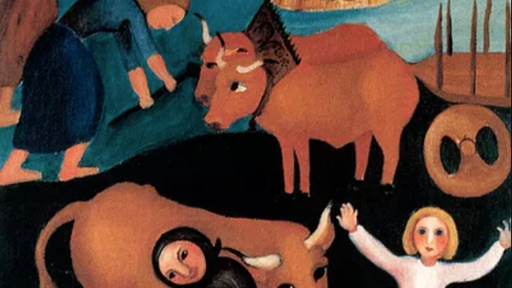
Fim

